Slide 1
স্বা গ ত ম

Slide 2
পরিচিতি
শ্রেণি --ষষ্ঠ
শাখা – খ
বিষয় – বিজ্ঞান
তারিখঃ- ০৮/০৪/১8
মোঃ শাহ্‌জালাল পাটওয়ারী
সহকারী শিক্ষক
বড়গাঁও উচ্চ বিদ্যালয়
jalalshah433@.com
01770323377

Slide 3
প্রজাপতি
গরু
মাছ
কেঁচো

Slide 4
আজকের পাঠ
অমেরুদণ্ডী ও মেরুদণ্ডী প্রাণি

Slide 5
শিখনফল
১। অমেরুদণ্ডী ও মেরুদণ্ডী প্রাণি কী তা বলতে পারবে।
২। অমেরুদণ্ডী ও মেরুদণ্ডী প্রানীর মধ্যে পার্থক্য চিহ্নিত করতে পারবে।
৩। অমেরুদণ্ডী ও মেরুদণ্ডী প্রাণির বৈশিষ্ট্য ব্যাখ্যা করতে পারবে ।

Slide 6
দেহ খণ্ডে খণ্ডে বিভক্ত
মেরুদণ্ড বা কশেরুকা নেই
পতঙ্গ
দেহ তিনটি অংশে বিভক্ত

Slide 7
মস্তক
বক্ষ
উদর
শক্ত খোলসে আবৃত

Slide 8
একক কাজ
অমেরুদণ্ডী প্রাণি কাকে বলে ?

Slide 9
মেরুদণ্ড আছে
এদের দেহে লোম থাকে , মায়েরা বাচ্চা প্রসব করে, বাচ্চা মায়ের দুধ খেয়ে বড় হয় ।

Slide 10
মাছ
শিরদ্বাড়া আছে।
ফুলকা বা ফুসফুসের সাহায্যে শ্বাসকার্য চালায় ।
ব্যাঙ
লেজ আছে।
গরু

Slide 11
জোড়ায় কাজ
অমেরুদণ্ডী ও মেরুদণ্ডী প্রাণির পাঁচটি পার্থক্য লিখ ।

Slide 12
ফুলকা বা ফুসফুসের সাহায্যে শ্বাসকার্য চালায় ।
এদের দেহ পালক দিয়ে আবৃত ।

Slide 13
টিকটিকি
বুকে ভর দিয়ে চলে, আংগুলে নখ থাকে, ডিম পাড়ে, ফুসফুসের সাহা্য্যে শ্বাসকার্য চালায় ।
এদের দেহ পালক দিয়ে আবৃত ,এরা ডিম পাড়ে , প্রায় সকলেই ঊড়তে পারে
পাখি
বাচ্চা মায়ের দুধ পান করে । এরা স্তন্যপায়ী ।
ছাগল

Slide 14
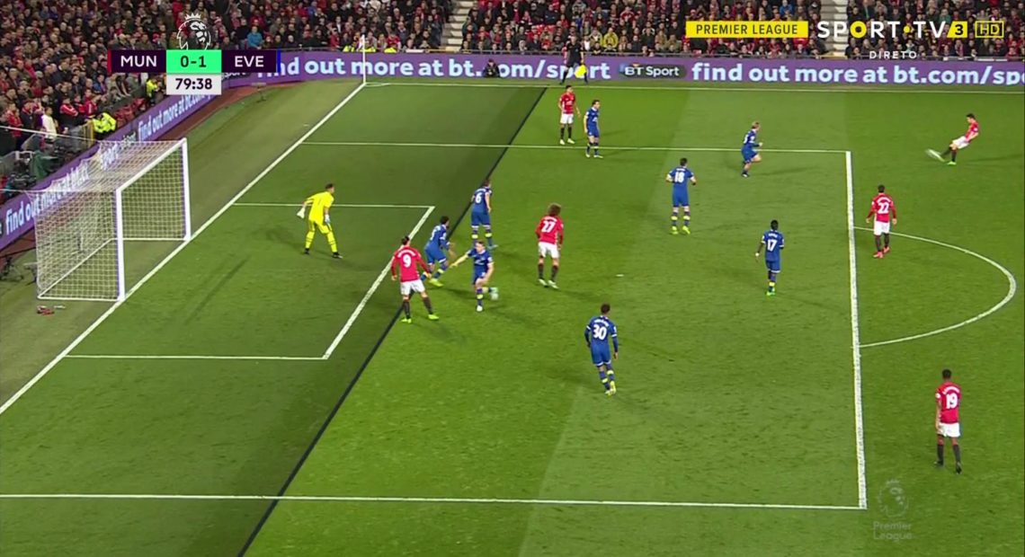
দলীয় কাজ
১। অমেরুদণ্ডী প্রাণির তিনটি বৈশিষ্ট্য লিখ।
২। মেরুদণ্ডী প্রাণির তিনটি বৈশিষ্ট্য লিখ।

Slide 15
অমেরুদণ্ডী প্রাণি | মেরুদণ্ডী প্রাণি
মেরুদণ্ড নেই । | মেরুদণ্ড আছে ।
এদের দেহ খণ্ডে খণ্ডে বিভক্ত। | খণ্ডে খণ্ডে বিভক্ত নয় ।
এদের দেহে লেছ নেই । | মানুষ ছাড়া সকল প্রাণির লেজ আছে।
ডিম পাড়ে । | ডিম পাড়ে না ।
বাচ্চা মায়ের দুধ পান করে না। | বাচ্চা মায়ের দুধ পান করে না।

Slide 16
মূল্যায়ন
মেরুদণ্ডী প্রাণি কাকে বলে ?
প্রজাপতি কোন ধরনের প্রাণি ?
অমেরুদণ্ডী প্রাণি কাকে বলে ?
ইলিশ মাছ কোন ধরনের প্রাণি ?

Slide 17
বাড়ির কাজ
আমাদের প্রাত্যাহিক জীবনে প্রাণির প্রয়োজনীয়তা আলোচনা কর।

